Slide 1
Проектный
Практикум

Slide 2
Контейнеризация
Что изучим?
Что будем делать на практике?
Где пригодится?
Notes:
Узнать, откуда собирать гипотезы
Узнать, как систематизировать гипотезы для последующей проверки
Получить чек-лист для дискаверинга и валидации

Slide 3
Монолитная эра
Монолитная эра — это начало 2000-х, когда все приложения были монолитными, с кучей зависимостей. Разработка шла долго. При этом серверов было не так много, мы все их знали по именам и мониторили..
Notes:
Узнать, откуда собирать гипотезы
Узнать, как систематизировать гипотезы для последующей проверки
Получить чек-лист для дискаверинга и валидации

Slide 4
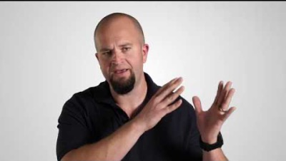
Cattle vs Pets

Slide 5

Системы виртуализации на базе гипервизора
Про системы виртуализации наверняка все слышали: VMware, VirtualBox, Hyper-V, Qemu KVM и т. д. Они обеспечивают изоляцию приложений и управление ресурсами, но у них есть и минусы. Чтобы сделать виртуализацию, нужен гипервизор. А гипервизор — это оверхед ресурсов. Да и сама виртуальная машина обычно целая махина — тяжелый образ, на нём операционная система, Nginx, Apache, возможно и MySQL. Образ большой, виртуальной машиной неудобно оперировать. Как следствие, работа с виртуалками может быть медленной. Чтобы решить эту проблему, создали системы виртуализации на уровне ядра.

Slide 6
Системы виртуализации на уровне ядра
Виртуализацию на уровне ядра поддерживают системы OpenVZ, Systemd-nspawn, LXC. Яркий пример такой виртуализации — LXC (Linux Containers).
LXC — система виртуализации на уровне операционной системы для запуска нескольких изолированных экземпляров операционной системы Linux на одном узле. LXC не использует виртуальные машины, а создаёт виртуальное окружение с собственным пространством процессов и сетевым стеком.

Slide 7
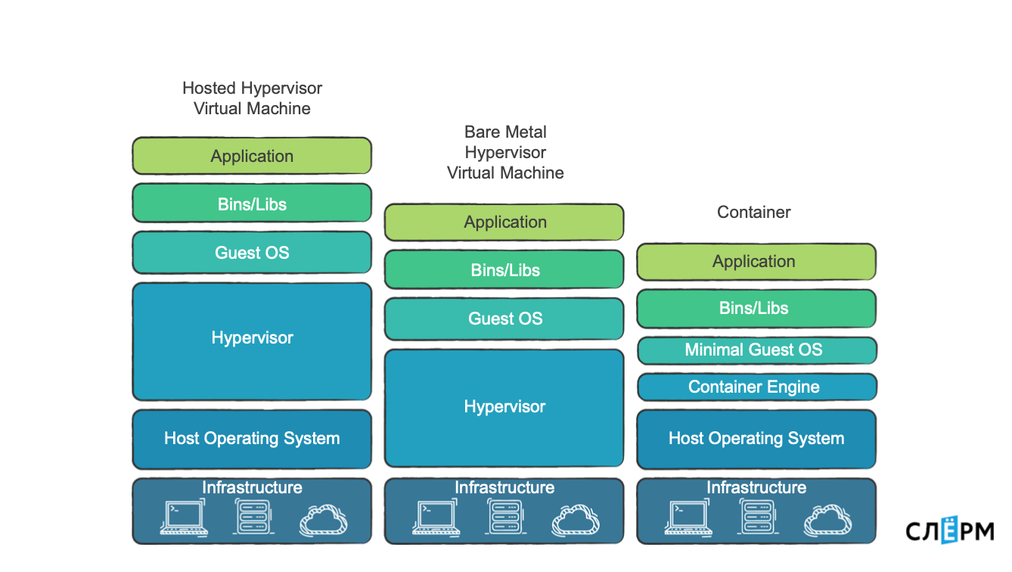
Аппаратные гипервизоры vs гипервизоры поверх ОС vs контейнеры

Slide 8
Когда появились системы виртуализации на уровне ядра, их начали активно применять. Оверхед на гипервизор пропал, но некоторые проблемы остались:
большие образы: в ту же OpenVZ толкают операционку, библиотеки, кучу разного софта, и в итоге образ всё равно получается немаленьким;
нет нормального стандарта упаковки и доставки, поэтому остаётся проблема зависимостей. Бывают ситуации, когда два куска кода используют одну библиотеку, но с разными версиями. Между ними возможен конфликт.

Slide 9
Эра контейнеров
Один процесс — один контейнер.
Все нужные процессу зависимости доставляем в его контейнер. Это требует распиливать монолиты на микросервисы.
Чем меньше образ, тем лучше — меньше возможных уязвимостей, быстрее раскатывается и так далее.
Инстансы становятся эфемерными.

Slide 10
Docker — это программное обеспечение для автоматизации развёртывания и управления приложениями в средах с поддержкой контейнеризации.
Docker изменил философию и стандартизировал упаковку приложения. С помощью Docker мы можем упаковать приложение, отправить его в репозиторий, скачать оттуда, развернуть. В Docker-контейнер мы закладываем всё необходимое, поэтому решается проблема зависимостей. Docker гарантирует воспроизводимость. Я думаю, многие сталкивались с невоспроизводимостью: у тебя всё работает, пушишь на продакшен, там это перестает работать. С Docker эта проблема уходит. Если твой Docker-контейнер запускается и делает то, что требуется делать, то с большой долей вероятности он запустится на продакшене и там сделает то же самое.

Slide 11
Концепция docker
Docker состоит из нескольких компонентов:
Docker Daemon — то самое Container Engine; запускает контейнеры.
Docker CLI — утилита по управлению Docker.
Dockerfile — инструкция по тому, как собирать образ.
Image — образ, из которого раскатывается контейнер.
Container.
Docker registry — хранилище образов.

Slide 12
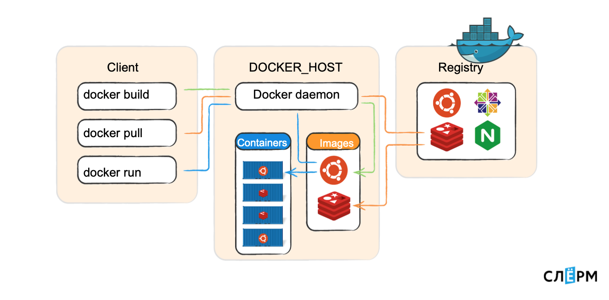
Концепция docker
На Docker_host работает Docker daemon, запускает контейнеры. Есть Client, который передаёт команды: собери образ, скачай образ, запусти контейнер. Docker daemon ходит в registry и выполняет их. Docker-клиент может обращаться и локально (к юникс-сокету), и по TCP с удалённого хоста.

Slide 13
Docker-demon
Docker daemon (демон) — это серверная часть, она работает на хост-машине: скачивает образы и запускает из них контейнеры, создаёт сеть между контейнерами, собирает логи. Когда мы говорим «создай образ», этим тоже занимается демон.

Slide 14
CLI
Docker CLI — клиентская часть Docker, консольная утилита для работы с демоном
docker ps — показать контейнеры, которые сейчас запущены на Docker-хосте. docker images — показать образы, скачанные локально. docker search <> — поиск образа в registry. docker pull <> — скачать образ из registry на машину.
docker build <</path/to/dir>> — собрать образ. docker run <> — запуск контейнер. docker rm <> — удалить контейнер. docker logs <> — логи контейнера docker start/stop/restart <> — работа с контейнером

Slide 15
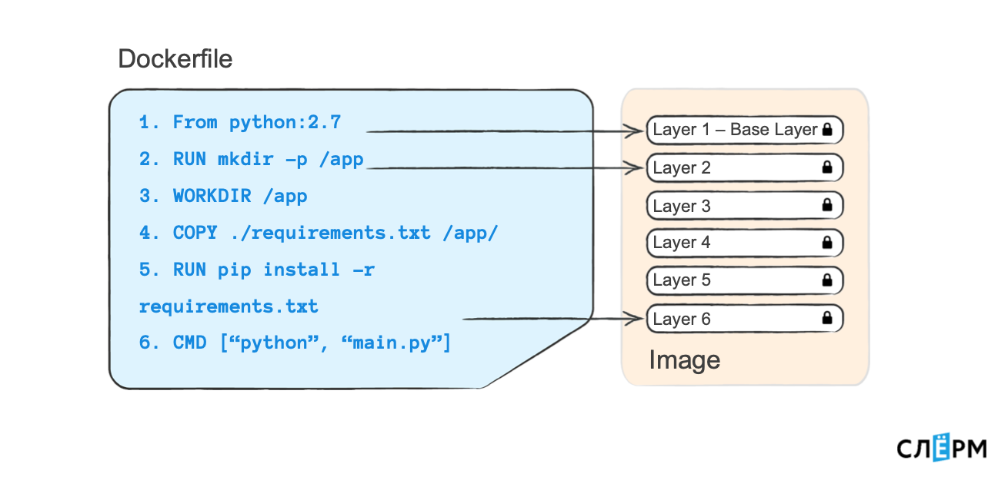
Dockerfile
Dockerfile — инструкция для создания образа. Почти каждая команда инструкции — новый слой.

Slide 16
Image — это упаковка контейнера, из образа запускаются контейнеры. Из образа запускаются контейнеры, они хранятся в Docker registry и каждый image имеет хеш SHA-256, имя и тег.
Image собирается по инструкции из Dockerfile. Каждая инструкция из Dockerfile создаёт новый слой. Слои могут использоваться повторно.
Docker registry — это репозиторий образов Docker. У Docker есть общедоступный стандартный реестр — dockerhub. Но можно собрать свой репозиторий, свой Docker registry.
Container — то, что запускается из образа. По инструкции из Dockerfile собрали образ, затем мы его из этого образа запускаем. Этот контейнер изолирован от остальных контейнеров, он должен содержать в себе всё необходимое для работы приложения.

Slide 17
QA Session

